Slide 1


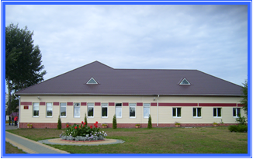
Муниципальное бюджетное общеобразовательное учреждение
«Основная общеобразовательная школа №7»
Клуб молодого избирателя «ЮНИРОС»,
как эффективный механизм воспитания гражданской инициативы
г. Старый Оскол
2025г.

Slide 2
В МБОУ «ООШ №7» с 2013 года действует клуб молодого избирателя «ЮНИРОС».
Основные члены клуба – 15 креативных и творческих учащихся 8-9 классов школы. Состав членов клуба, периодически, один раз в три года, меняется, по мере окончания учебного заведения, набирается новая творческая группа.

Slide 3
Направления реализации:
Включение гражданско-правового направления в учебно-воспитательную деятельность образовательного учреждения МБОУ «ООШ №7».
Формирование единого образовательного пространства:
а) конструктивное взаимодействие педагогов школы с администрацией Старооскольского городского округа, с председателем избирательной комиссии Старооскольского городского округа, с городскими и школьными библиотеками, редакцией газеты «Зори», «Оскольский край»;
б) установление взаимосвязи школы с семьей, с целью корректировки и реализации совместной деятельности по обозначенной проблеме.
3. Создание для учащихся благоприятной информационной среды.
Основные члены клуба – 15 креативных и творческих учащихся 8-9 классов школы. Состав членов клуба, периодически, один раз в три года, меняется, по мере окончания учебного заведения, набирается новая творческая группа.

Slide 4
Федеральная значимость идей КБИ
Приоритетным направлением государственной политики в области образования является внедрение инноваций, способствующих формированию Человека-гражданина.
Региональная значимость
Реализация идей КБИ «ЮНИРОС» социально значима, она позволит реализовать задачи гражданско - правового воспитания молодых граждан.
Принципы формирования и реализации идей КБИ:
Привлечение интереса учащихся к гражданско-правовым вопросам с использованием различных форм и методов работы.
Обоснованное планирование, а не случайные решения.
Взаимная поддержка, взаимная ответственность.
Принцип положительной мотивации – поощрение творческой активности, доброжелательность к суждениям, их анализ.
Открытость, информированность итогов педагогической деятельности по воспитанию у учащихся элементов гражданско-правовой культуры.
Основные члены клуба – 15 креативных и творческих учащихся 8-9 классов школы. Состав членов клуба, периодически, один раз в три года, меняется, по мере окончания учебного заведения, набирается новая творческая группа.

Slide 5

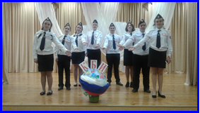
Девиз клуба «ЮНИРОС»
Помни прошлое, живи настоящим,
голосуй за будущее!
Кредо нашего КБИ:
1. Познай себя – это интересно!
2. Сотвори себя – это необходимо!
3. Утверди себя – это возможно!
4. Прояви себя – это реально!
Эмблема

Slide 6
ПАСПОРТ КЛУБА
Название клуба: клуб молодого избирателя «ЮНИРОС»
Адрес: 309530, Белгородская обл., г. Старый Оскол, ул. Зои Космодемьянской, д.42
Номер телефона МБОУ «ООШ №7»: 8(4725) 24-02-05
На базе, какого учреждения создан: МБОУ «ООШ №7»
Год создания: 2013г.
Цели объединения: формирование гражданско – правовой культуры молодых избирателей.
Регулярность занятий, дни встреч: один раз в месяц, 9 раз в году.
Количество участников: 15 чел.
Возраст участников: от 13 до 15 лет
Основные формы работы клуба: обсуждения, диспуты, акции, деловые игры, уроки правовых знаний, квесты, квизы, игры-тренинги, круглы столы, классные часы, правовые консультации.
Руководителя клуба:
Ильинова Надежда Николаевна – учитель истории и обществознания;
Коптева Елена Владимировна- социальный педагог

Slide 7
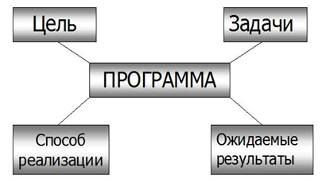
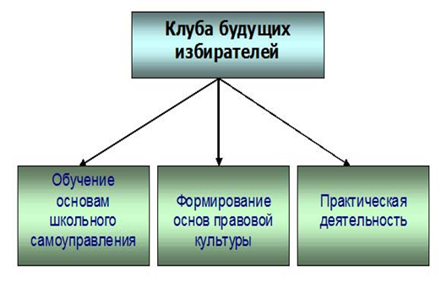
Общая модель реализации деятельности КБИ
Основное содержание и механизмы реализации деятельности

Slide 8
Направления реализации:
Включение гражданско-правового направления в учебно-воспитательную деятельность образовательного учреждения МБОУ «ООШ №7».
Формирование единого образовательного пространства:
а) конструктивное взаимодействие педагогов школы с администрацией Старооскольского городского округа, с председателем избирательной комиссии Старооскольского городского округа, с городскими и школьными библиотеками, редакцией газеты «Зори», «Оскольский край»;
б) установление взаимосвязи школы с семьей, с целью корректировки и реализации совместной деятельности по обозначенной проблеме.
3. Создание для учащихся благоприятной информационной среды.

Slide 9
Способы реализации проекта:
преподавание вопросов права, в том числе и избирательного права в рамках курса обществознания;
преподавание элективных предпрофильных и профильных курсов в 9 классах;
участие в конкурсах, конференциях, олимпиадах;
вовлечение учащихся в работу органов ученического самоуправления;
взаимодействие с общественными организациями и клубами.

Slide 10
Приоритетные ценностные ориентиры в гражданско-правовом
воспитании учащихся школы:
1. Ученик как личность - в своей неповторимости и уникальности, его мир в единстве внешних проявлений и внутренних переживаний, его права и жизненные интересы, настоящее и будущее.
2. Честь и Достоинство - как нравственный критерий и регулятор жизненного и профессионального самоопределения личности, его деятельности и отношений всех субъектов образовательного процесса, как нравственная основа творческой социально направленной самореализации.
3. Личное и Общественное благо - как ключевая жизненная цель гражданина России, как гармоническое соединение в жизни школьника личностного и коллективистского начал.
4. Созидание - как основа достойной человека жизни; созидание мира, правовой культуры, другого, себя самого, базирующееся на гражданско - правовой грамоте, творчестве и сотрудничестве всех субъектов образовательного процесса.
5. Свобода и Ответственность, право выбора - как важнейшая предпосылка успешной созидательной деятельности и поддержка в школе демократического уклада жизни.
6. Развитие - как основной смысл деятельности педагогического коллектива, способствующее развитию творческой индивидуальности школьника.
7. Ученическая компетентность и гуманистическая ориентация - как главные условия решения поставленных задач, стоящих перед будущим гражданином. Будущим избирателем в условиях модернизации общества и системы педагогического образования в Российской Федерации.

Slide 11
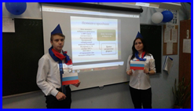
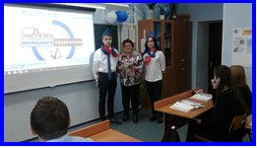
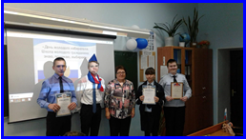
По вопросам воспитания молодежи руководители клуба работают с администрацией СГО. Например: традиционно, ежегодно в третье воскресенье февраля, на протяжении последних 10 лет, в клубе проходит встреча с председателем УИК №962 г. Старый Оскол Олейник Ольгой Борисовной. Ольга Борисовна ведет беседу с ребятами об избирательном праве, избирательной системе, о выборах. Убеждает молодых людей не стоять в стороне, а быть активными участниками избирательных кампаний. Ведь гражданин голосует потому, что неравнодушен к судьбе своей страны, города или села.
Руководитель клуба Ильинова Н.Н. готовит ребятам теоретическую информацию по данной тематики, а также готовит ролевые игры, посвящённые теме выборов.

Slide 12
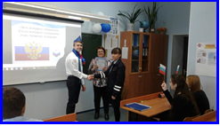
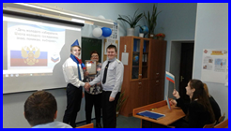
Выступление председателя УИК Олейник О.Б. перед участниками клуба «ЮНИРОС»

Slide 13
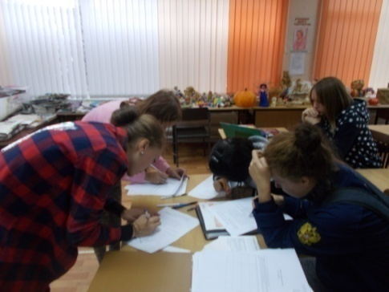
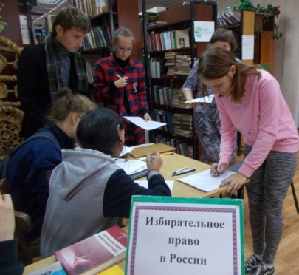
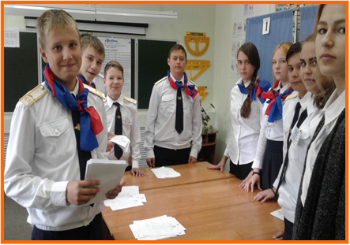
Регулярно на заседаниях клуба руководитель обращает внимание присутствующих на то, что, человек не может жить один, вне коллектива. Все время он выбирает с кем дружить, с кем сидеть за одной партой? Кого выбрать? За что выбрать? То есть, человеку постоянно сопутствует право выбора. А что мы называем выборами? Что такое избирательное право? Каковы принципы избирательного права? Все это должны знать будущие избиратели.
Участники клуба знакомятся с документами, которые регулируют процедуру выборов – это Конституция РФ, Федеральный закон «Об основных гарантиях избирательных прав граждан РФ». После вводной беседы, ребята переходят к импровизации процесса выборов( ежегодно в сентябре).
Проводятся и практические занятия. Например: На карточках необходимо последовательно расставить все этапы избирательного процесса: заполнить избирательный бюллетень, опустить бюллетень в урну, и т. д.

Slide 14
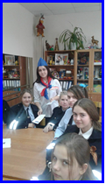
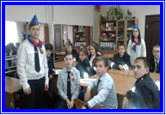
Момент деловой игры

Slide 15
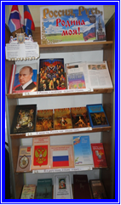
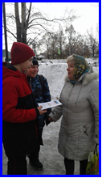
Выставка в библиотеке школы «Россия – Родина моя!
Акция «Правовое просвещение граждан»

Slide 16
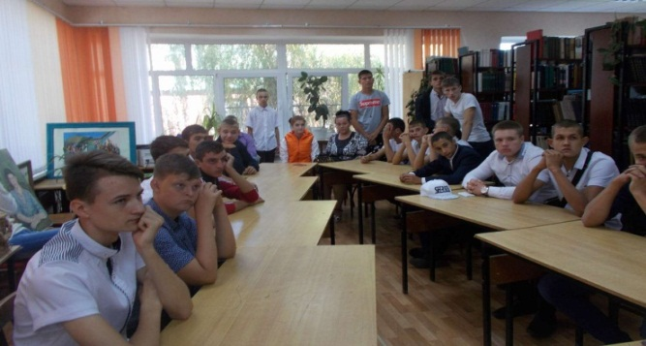
Тематика заседаний клуба включает в себя не только изучение избирательной грамотности, но и военно-патриотическое и духовное воспитание молодежи.
Например ежегодно для участников клуба проходят мероприятия посвященные «Дню солидарности в борьбе с терроризмом». Руководитель знакомит присутствующих с информацией о террористических актах, проведенных в России и мире.
Все эти страшные события должны научить молодежь, быть более внимательными, бдительными, обращать внимание на подозрительные предметы, на оставленные без присмотра вещи.

Slide 17
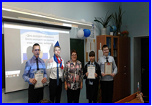
Среди многочисленных дефицитов в нашем обществе дефицит человечности, пожалуй самый острый. Сегодня особенно тревожит нравственная глухота, жестокость, равнодушие детей и подростков. Отчего эти качества в самых уродливых формах проявляются в молодых людях?
Не оступиться в жизни – трудно, стать настоящим гражданином своей страны, сильной личностью очень сложно. Некоторые думают: «Вот преступлю закон, значит, я сильный, ничего не боюсь Далеко это не так, а наоборот. Преступил закон, пошел по легкому пути добычи, а что будет завтра? Сложно на этот вопрос дать ответ, когда ты уже плохо сделал, выбраться из того болота, ох, как сложно.
Поэтому регулярно в рамках заседаний клуба «ЮНИРОС» проходит цикл бесед «Подросток и закон». Руководитель клуба приводит примеры правонарушений подростков и какое их ждет наказание. Как правило, это страшные , жизненные истории, в которые попадали молодые люди. Цель данных мероприятий – уберечь ребят от необдуманных поступков, чтобы они понимали, что совершая проступок, они не только нарушают закон, но и причиняют боль своим родным и другим людям. Чтобы увидели , насколько трагична судьба подростка, совершающего преступление.

Slide 18
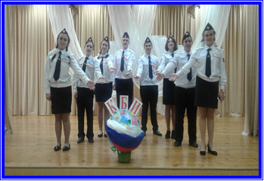
Актив клуба «ЮНИРОС»

Slide 19
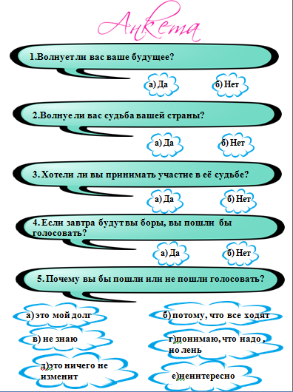

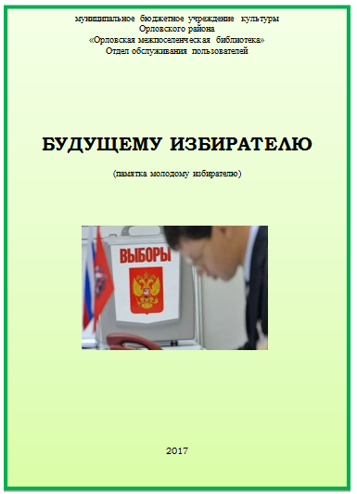



Методические разработки
МБОУ «ООШ №7»

Slide 20
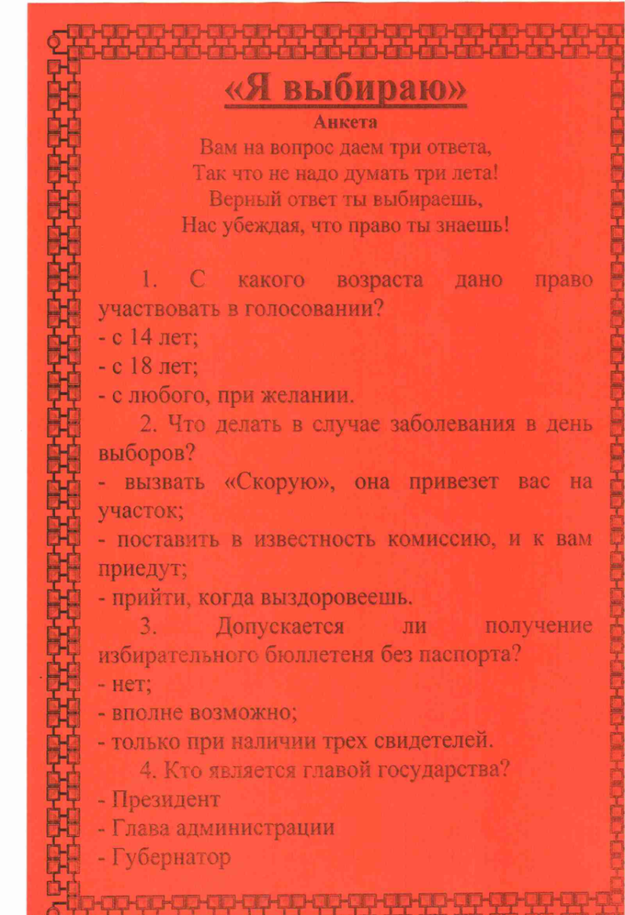
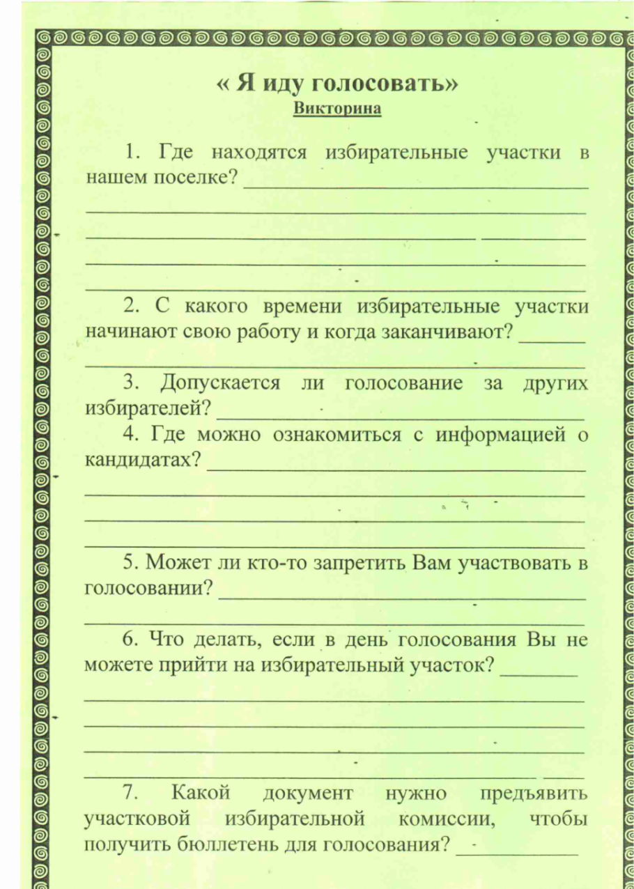
В работе клуба используются различные формы работы:
опросники, анкетирование, викторины и т.д.

Slide 21
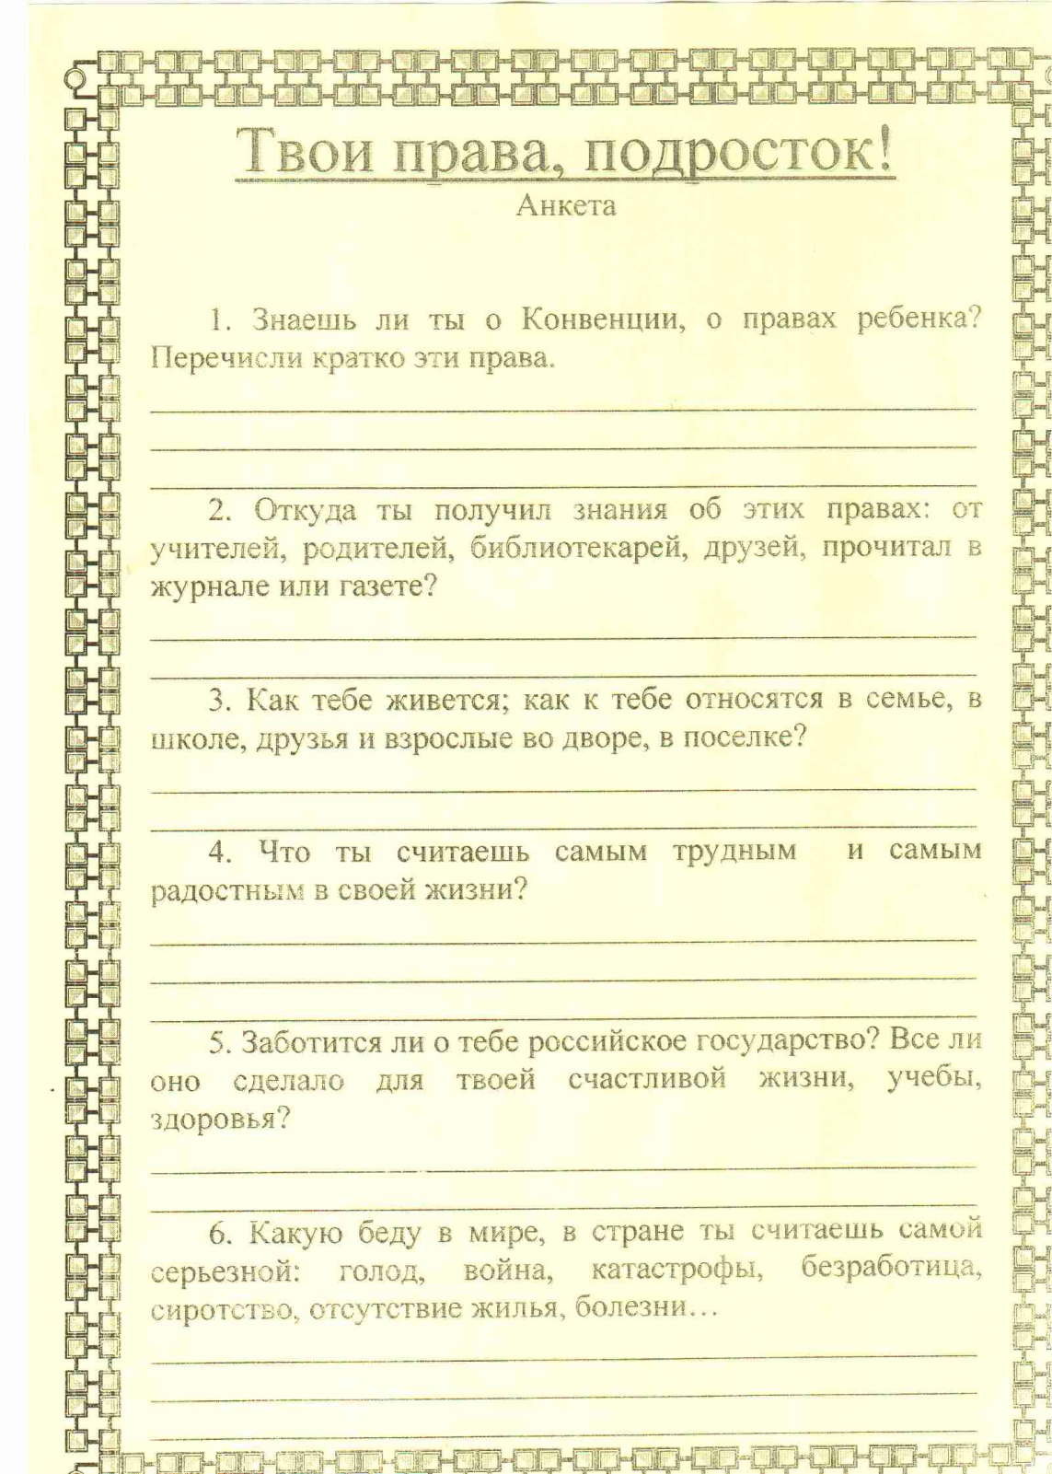

Slide 23

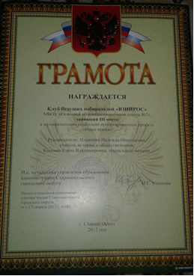
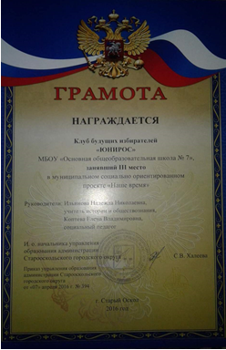
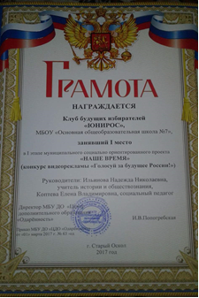
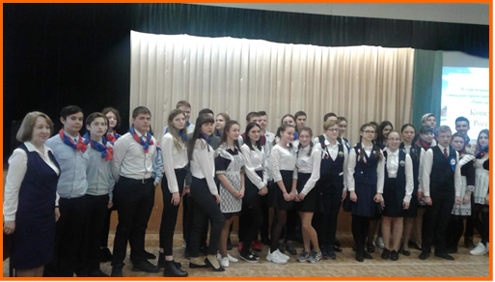
Ежегодно клуб «ЮНИРОС» принимает участие в муниципальном социально ориентированном проекте «Наше время» для клубов будущих избирателей,
занимая призовые места

Slide 24
Спасибо за внимание!

